Slide 1
第二章作业与习题

Slide 2
P59-1
a) 小张不是工人。
a:小张 W(x): x是工人。 ¬W(a)
b) 他是田径或球类运动员。
S(x):x是田径运动员, B(x):x是球类运动员, h:他
S(h)∨B(h)
c) 小莉是非常聪明和美丽的。
C(x):x是聪明的，B(x):x是美丽的，a:小莉
C(a) ∧ B(a)
d) 若m是奇数，则2m不是奇数。
O(x):x是奇数。 O(m) → ¬O(2m)
第二章作业
<number> of 26
Notes:
存在的问题：
1、用x,y,z等客体变量来表示客体常量；
2、谓词刻画不够基本，如：a): W(x): x不是工人；
3、谓词等同于命题，如：W: x是工人。

Slide 3
P59-1
e) 每一个有理数是实数。
R(x): x是实数，Q(x):x是有理数。
(∀x)(R(x)→Q(x))
f) 某些实数是有理数。
(∃x)(R(x) ∧Q(x))
g) 并非每一个实数都是有理数。
¬(∀x)(R(x)→Q(x))
h) 直线A与直线B平行当且仅当A与B不相交。
P(x,y):直线x平行与直线y, G(x,y):直线x与直线y相交。
P(A,B)↔ ¬ G(A,B)
第二章作业
<number> of 26

Slide 4
P59-2
a) 所有教练员是运动员。
J(x): x是教练员, L(x): x是运动员
(∀x)(J(x)→L(x))
b) 某些运动员是大学生. (L(x), S(x): x是大学生)
(∃x)(L(x) ∧S(x))
c) 某些教练员是年老的, 但是健壮的.(O(x),V(x))
(∃x)(J(x)∧O(x)∧V(x))
d) 金教练既不年老但也不是健壮的.
j:金教练 ¬O(j) ∧ ¬V(j)
第二章作业
<number> of 26

Slide 5
练习 P59-2
e) 不是所有运动员都是教练. (L(x),J(x))
¬(∀x)(L(x) → J(x))
f) 某些大学生运动员是国家选手.
(S(x), L(x),C(x))
(∃x)(S(x)∧L(x)∧C(x))
g) 没有一个国家选手不是健壮的. (C(x),V(x))
¬(∃ x)(C(x) ∧¬V(x))
h) 所有老的国家选手都是运动员.(O(x),C(x),L(x))
(∀x)(O(x) ∧ C(x) → L(x))
第二章作业
<number> of 26
Notes:
存在的问题：
1、x—国家选手 O(x)—x是老的 L(x)—x是运动员
2、 量词最好加上括号
3、存在量词和全称量词理解上存在偏差

Slide 6
练习 P59-2
i) 没有一位女同志既是国家选手又是家庭妇女。(W(x),C(x),H(x)) ¬(∃ x)(W(x)∧C(x)∧L(x))
j) 有些女同志既是教练员又是国家选手。W(x),J(x),C(X) (∃x)(W(x)∧J(x)∧C(x))
k) 所有运动员都钦佩某些教练。(A(x,y))
(∀x)(L(x)→ (∃y)(J(y) ∧A(x,y)))
l) 有些大学生不钦佩运动员。(S(x),L(x),A(x,y))
(∃x)(S(x) ∧ (∀y)(L(y) → ¬A(x,y)))
第二章作业
<number> of 26

Slide 7
P62-3
a) 如果有限个数的乘积等于零，那么至少有一个因子等于零。
N(x):x是有限个数的乘积，Z(x):x等于零，F(x):x是乘积中的一个因子。
(∀x)(N(x) ∧ Z(x)→(∃y)(F(y) ∧ Z(y)))
b) 对于每一个实数x,存在一个更大的实数y。
R(x):x是实数，G(x,y):x大于y，
(∀x)(R(x) → (∃y)(R(y) ∧ G(y,x))
c) 存在实数x,y和z,使得x与y之和大于x与z之积。
R(x):x是实数，G(x,y):x大于y，
(∃x) (∃y) (∃z)(R(x)∧R(y)∧R(z) ∧G(x+y,x⋅y))
第二章作业
<number> of 26
Notes:
存在的问题：
1、谓词刻画存在偏差，如：P(x) –x是有限个数的集合，Q(x)—集合x中元素乘积为0
2、混淆普通函数与命题函数的概念，
如：f(x,y)—x与y之和，此为普通函数，不能表示为命题函数F(x,y)-- x与y之和
普通函数可以作为谓词的客体变元，但命题函数是不可以的。

Slide 8
P71 2-5 (1) b (2) a
见教材和板书
第二章作业
<number> of 26

Slide 9
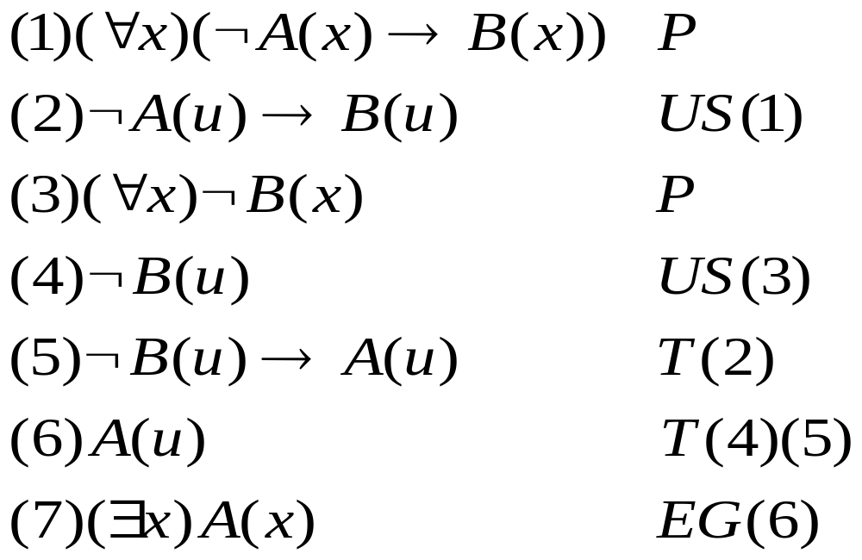
P79-1 证明下列各式
证明
第二章作业
<number> of 26

Slide 10
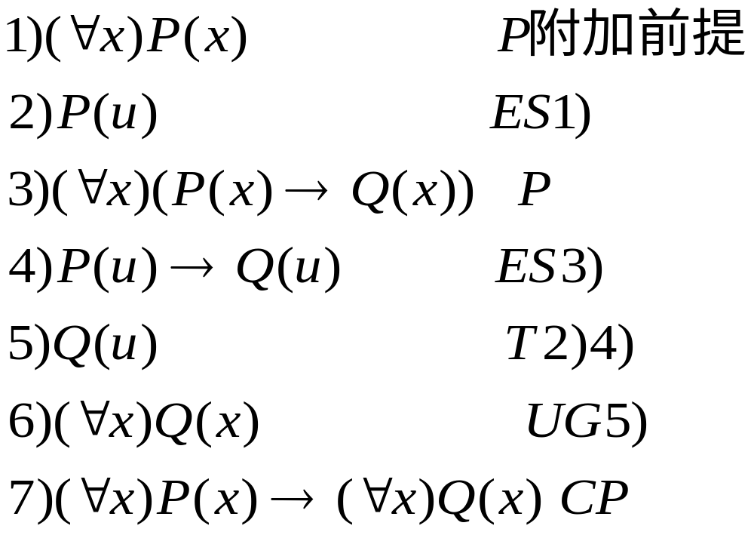
P79-2 用CP规则证明
证明
第二章作业
<number> of 26

Slide 11
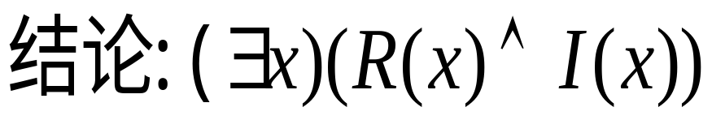
P79-3 符号化下列命题并推证其结论
a)所有有理数是实数，某些有理数是整数，因此某些实数是整数。
证明
令 R(x): x是实数, Q(x): x是有理数，
I(x): x是整数。
命题符号化为：
第二章作业
<number> of 26

Slide 12
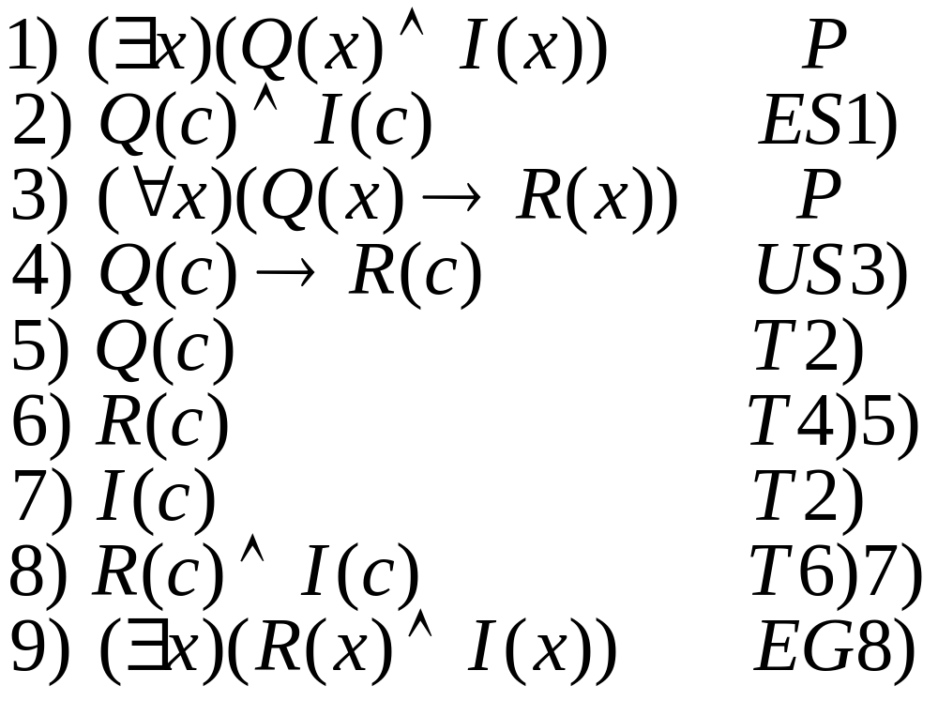
第二章作业
<number> of 26

Slide 13
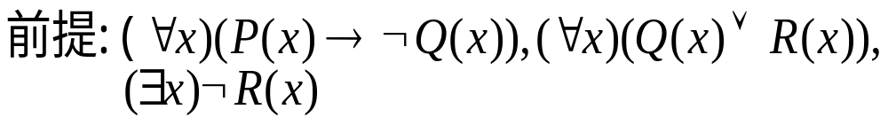
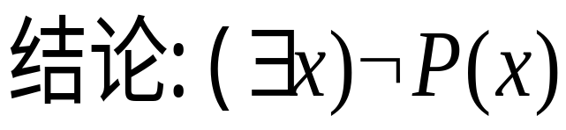
P79-3 符号化下列命题并推证其结论
b)任何人如果他喜欢步行，他就不喜欢乘汽车，每一个人或者喜欢乘汽车或者喜欢骑自行车。有的人不爱骑自行车，因而有的人不爱步行。
证明
令 P(x): x喜欢步行, Q(x): x喜欢乘汽车，
R(x): x喜欢骑自行车.
命题符号化为：
第二章作业
<number> of 26

Slide 14
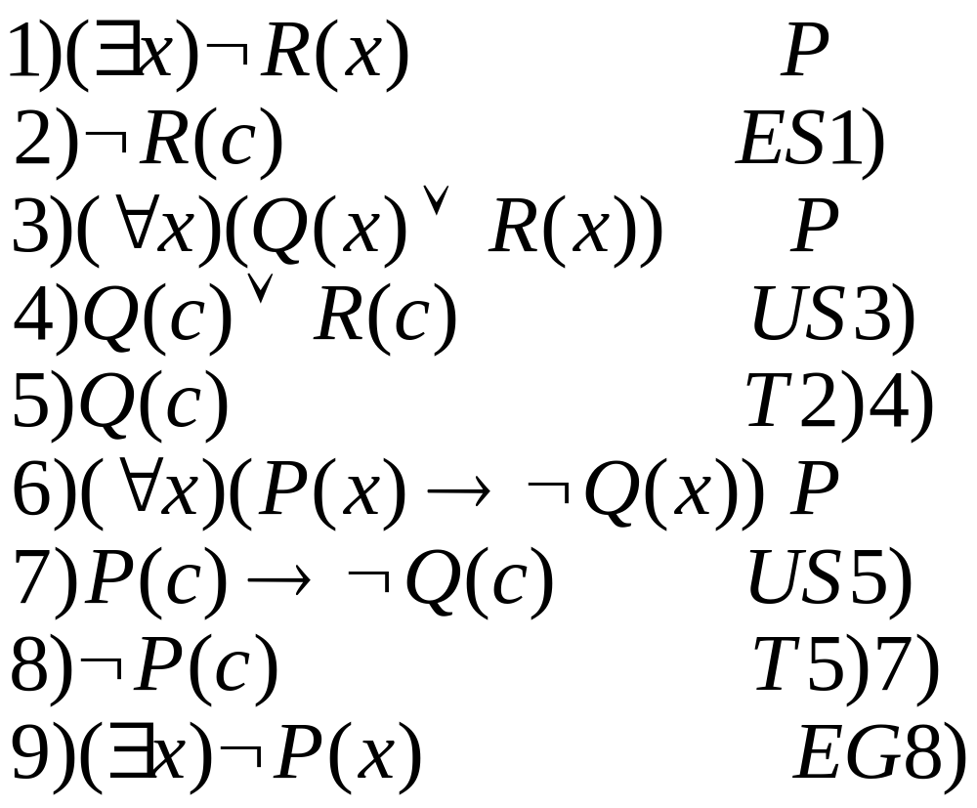

Slide 15
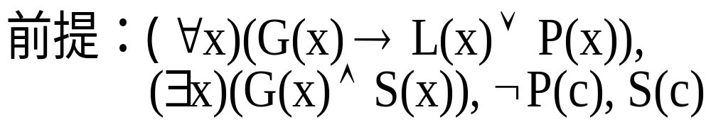
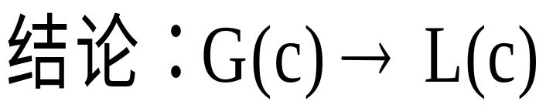
P79-3 符号化下列命题并推证其结论
c)每个大学生不是文科学生就是理工科学生，有的大学生是优等生，小张不是理工科学生，但他是优等生，因而如果小张是大学生，他就是文科学生。
证明
令 G(x): x是大学生, L(x): x是文科学生，
P(x): x是理工科学生，S(x):x是优秀生，
c:小张.命题符号化为：
第二章作业
<number> of 26

Slide 16
